Slide 1



II JORNADA PROVINCIAL DE
AGENDAS URBANAS Y RURALES
La Calahorra (Granada)
25 de noviembre de 2025

Slide 2




Slide 3

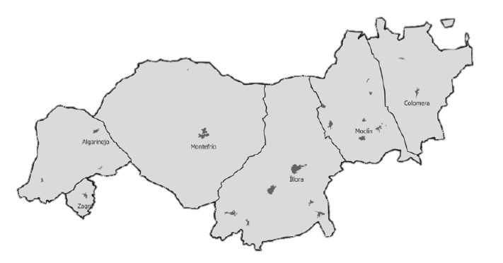
Ecosistema Comarcal de Economía de los cuidados en los Montes Occidentales
Itinerario Patrimonial Fortalezas de Poniente

Slide 4

Ecosistema Comarcal de Economía de los cuidados en los Montes Occidentales
Descripción de la actuación
El proyecto busca frenar la despoblación rural ofreciendo atención integral a personas dependientes, potenciando la cohesión social, ofreciendo espacios de ocio ligados al turismo patrimonial, promoviendo actividades intergeneracionales y atrayendo a población cualificada para el sector sociosanitario.

Slide 5

Actuaciones
Zagra: Centro de estancia diurna y nocturna
Íllora: Centro de día Escóznar
Moclín. Centro de día de Puerto Lope
Colomera. Centro de día de Colomera
Moclín. Centro intergeneracional
Comarca. Servicio de Alimentación Saludable

Slide 6
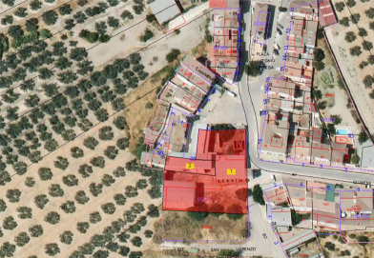
ZAGRA
CENTRO DE ESTANCIA DIURNA Y NOCTURNA
El nuevo centro de día de Zagra se ubicará en un lugar céntrico y accesible de la localidad.
Proporcionará atención diurna para 30 personas y alojamiento nocturno para 15 huéspedes.
Esta actuación cuenta con el proyecto básico y un presupuesto de ejecución estimado de
802.000€ aproximadamente

Slide 7
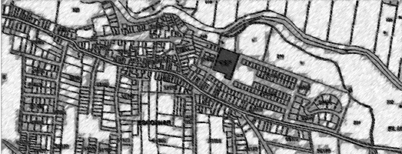
ÍLLORA
CENTRO DE ESTANCIA DIURNA Y NOCTURNA DE ESCÓZNAR
El nuevo centro de día de Escóznar busca fomentar la cohesión social y crear empleo local.
Cuenta con 788,76 m² y proporcionará atención diurna a unas 40 personas.
Esta actuación cuenta con el proyecto de ejecución y tiene un presupuesto estimado de
1.234.000€ aproximadamente

Slide 8
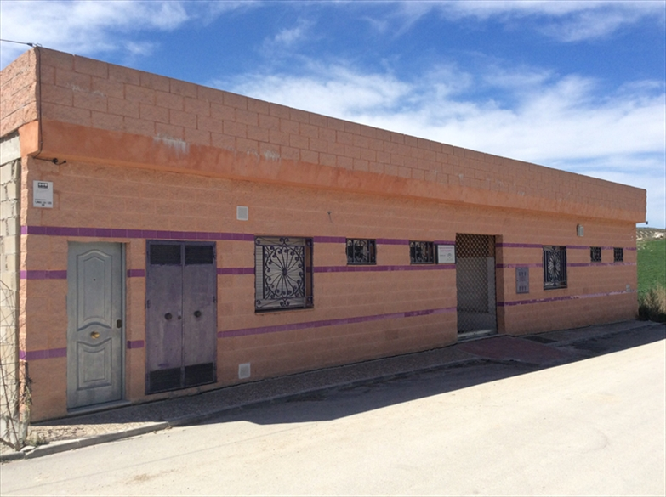
MOCLÍN
CENTRO DE ESTANCIA DIURNA DE PUERTO LOPE
La REAPERTURA del centro de día de Puerto Lope, ya en propiedad municipal, generará empleo local y ofrecerá un nuevo servicio a sus vecinos/as.
Esta actuación cuenta con el proyecto de ejecución y tiene un presupuesto estimado de
289.000€ aproximadamente.

Slide 9
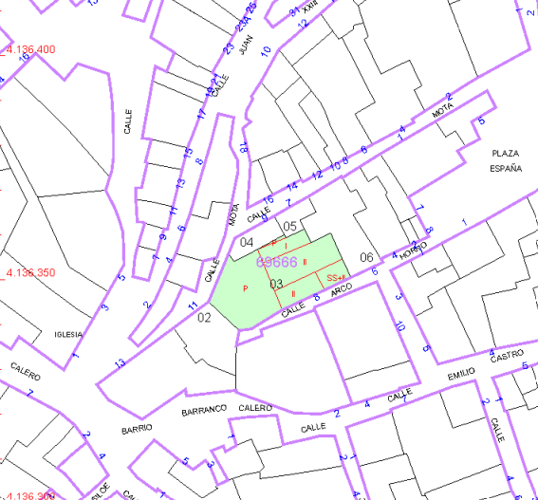
COLOMERA
CENTRO DE ESTANCIA DIURNA DE COLOMERA
La propuesta tiene como objetivo mejorar la calidad de vida de la población mayor del municipio.
Esta actuación cuenta con el proyecto de ejecución y tiene un presupuesto estimado de
669.000€ aproximadamente.

Slide 10
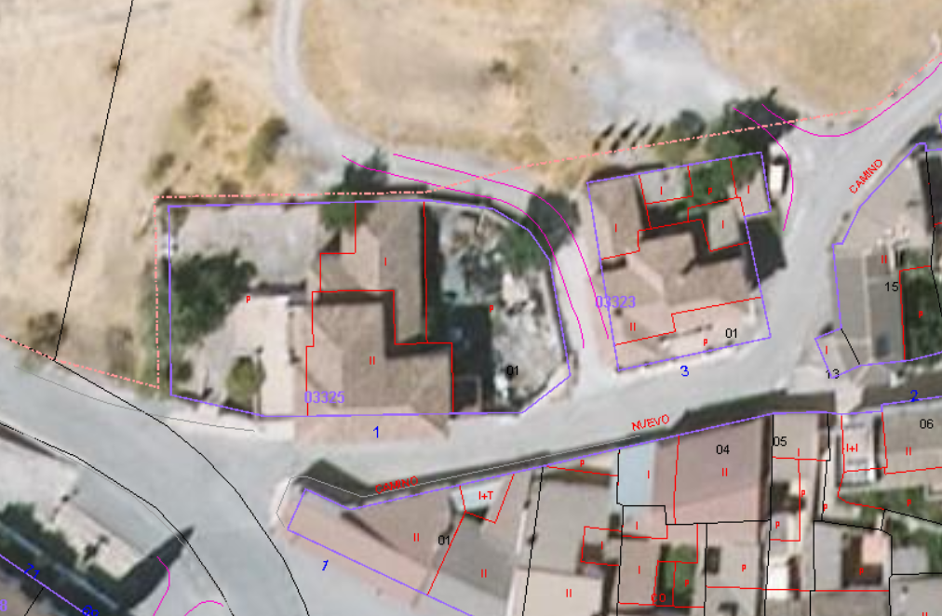
MOCLÍN
NUEVO CENTRO INTERGENERACIONAL
La propuesta tiene como objetivo ofrecer un espacio donde convivan asociaciones y colectivos de todas las edades.
Servirá como un espacio de descanso, deporte y salud, ofreciendo respuesta al turismo que se recibe en el municipio.
Esta actuación cuenta con el proyecto de ejecución y tiene un presupuesto estimado de
534.000€ aproximadamente.

Slide 11

COMARCA
NUEVO SERVICIO DE ALIMENTACIÓN SALUDABLE
Recientemente se ha puesto en marcha un nuevo servicio de alimentación saludable el cual va destinado a mejorar la alimentación y el bienestar de nuestras personas mayores.
Ofrece menús saludables y equilibrados, con productos de km0 y elaborados bajo las pesquisas de un nutricionista.
El servicio se ofrece de lunes a sábado a precios competitivos y asequibles.
El servicio se está prestando de momento en el municipio de Moclín y de Colomera y será ampliable al resto de municipios de la comarca.

Slide 12



Justificación
Las diferentes actuaciones buscan ofrecer atención integral a personas mayores y dependientes, dado el alto número de personas
demandantes de atención, mediante la creación o puesta en marcha de centros de día municipales y mediante la puesta en marcha del servicio de alimentación saludable, el cual ofrece menús saludables elaborados con productos de km0 a personas dependientes a un precio reducido.

Slide 13
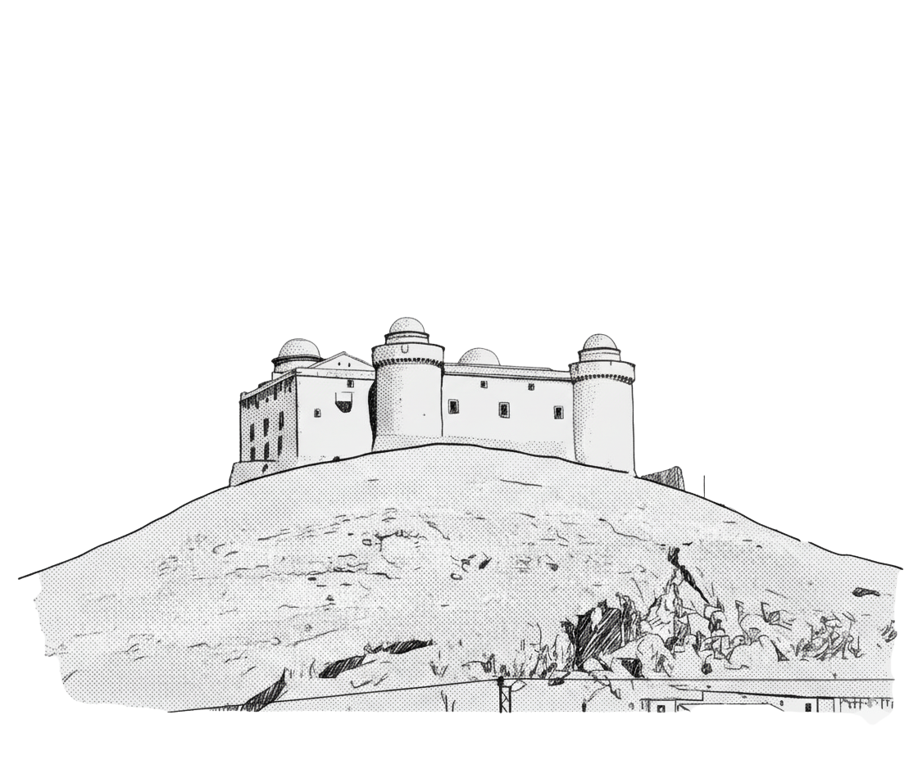
II JORNADA PROVINCIAL DE
AGENDAS URBANAS Y RURALES
La Calahorra (Granada)
25 de noviembre de 2025

